Slide 1
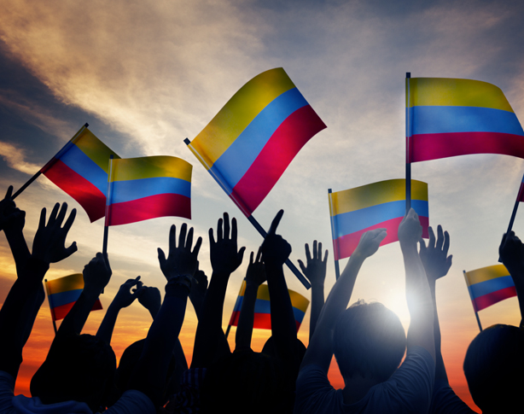
Colombia

Slide 2
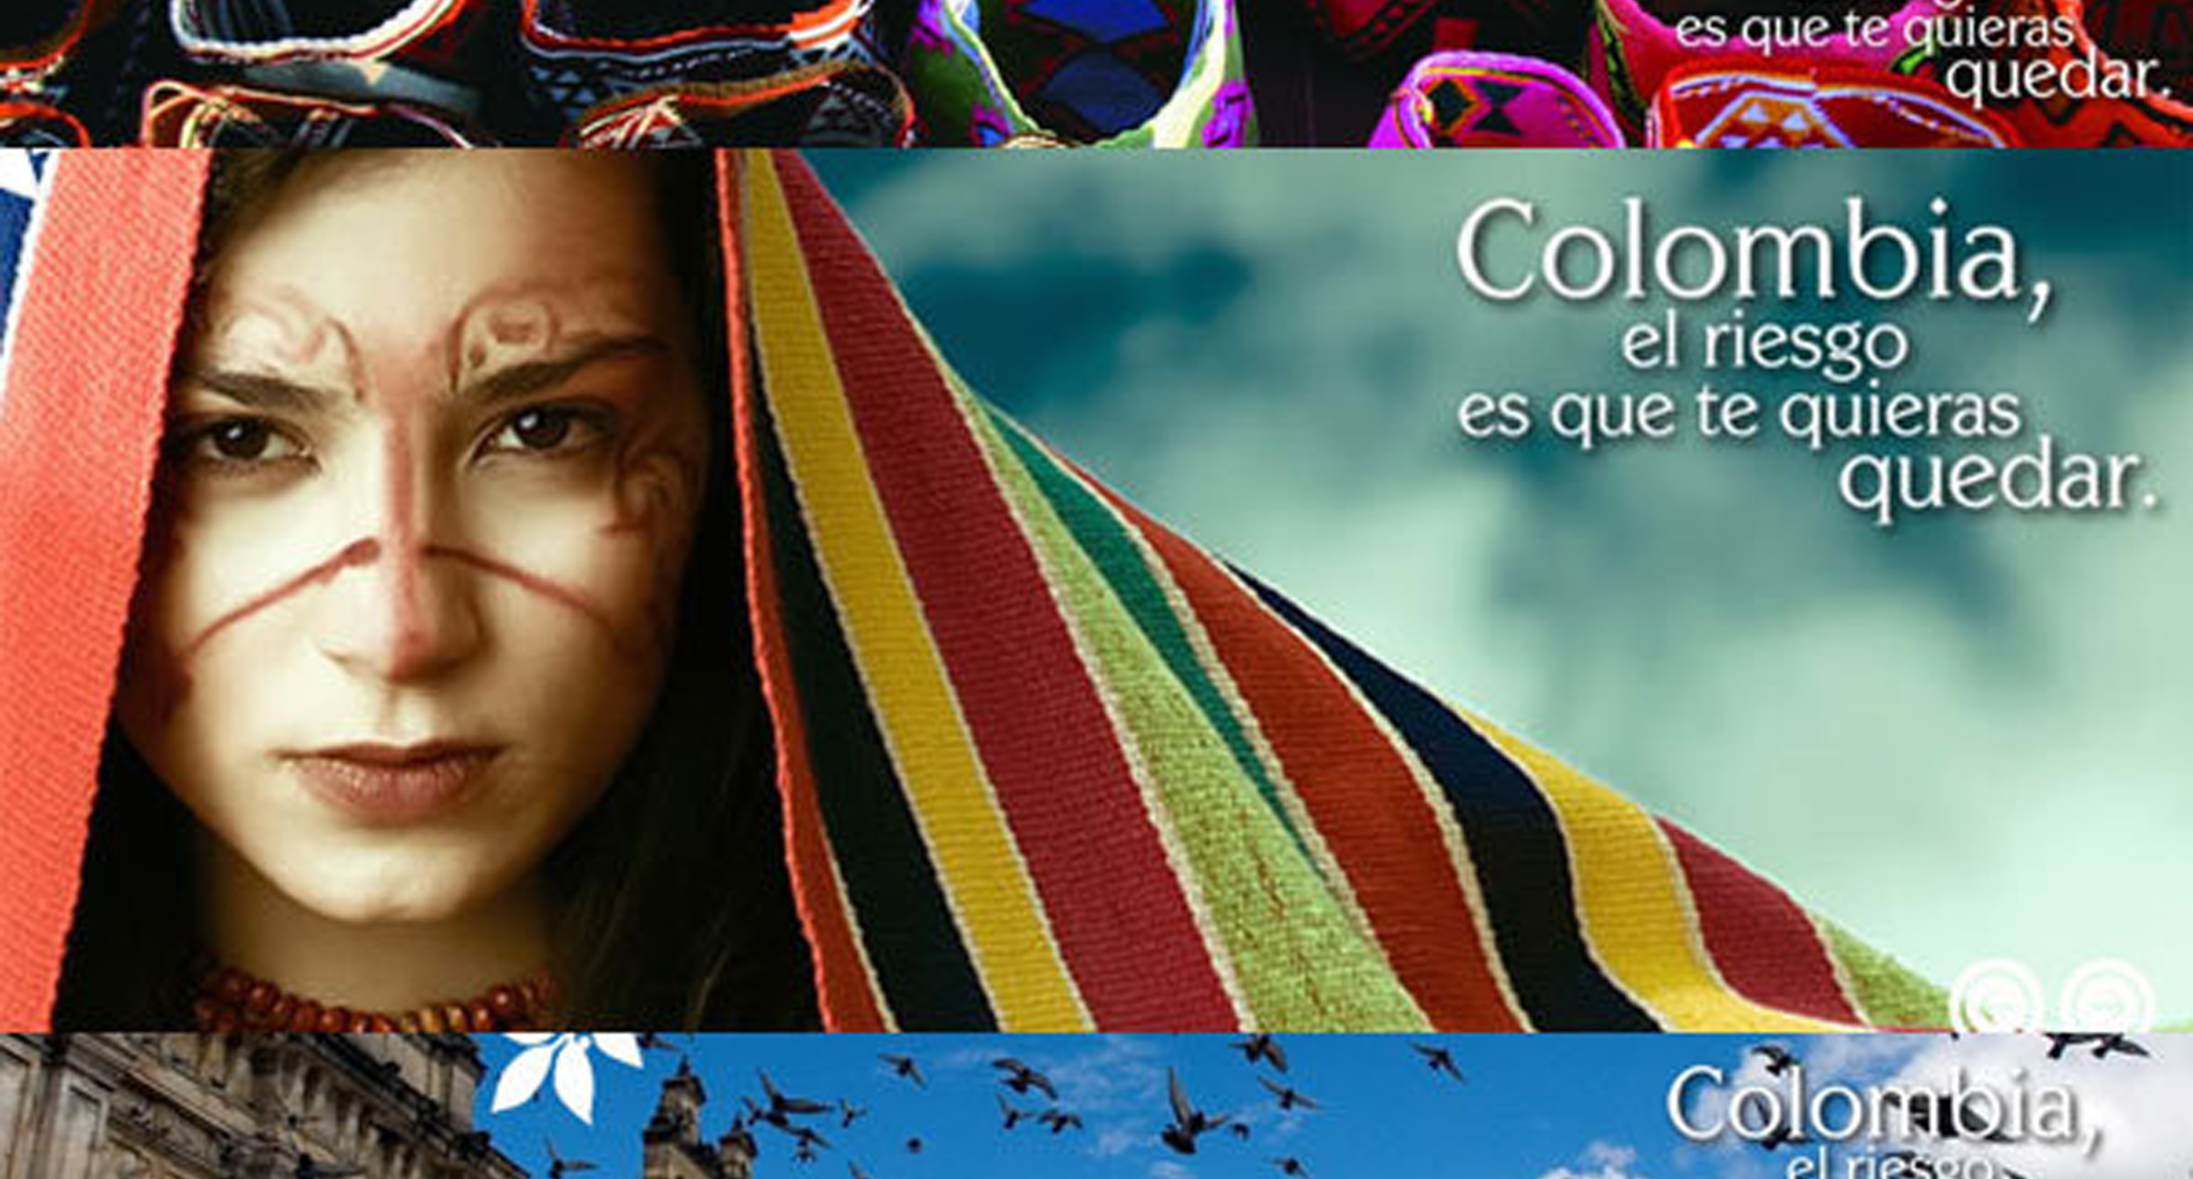

Slide 3
Presente de indicativo
O indicativo expressa as ações, do ponto de vista do enunciador, como certezas ou fatos, que aconteceram, acontecem, estão acontecendo ou acontecerão. O tempo verbal presente do indicativo pode ser divido, pelo menos, em três tipos básicos conforme o sentido que produz:
Presente atual: enuncia as ações como acontecendo no momento da fala. Exemplo: Yo leo este texto (ahora).
Presente habitual: enuncia ações que se repetem habitualmente. Exemplo: Vamos a la escuela todos los dias.
Presente atemporal: enuncia as ações como verdades que não dependem de tempo e são consideradas permanentes, sendo assim usado para produzir definições. Exemplo: El hombre es mortal.

Slide 4
Agora que já vimos as principais formas de expressão do tempo presente, é preciso fazer três considerações importantes sobre ele:
os três tipos não são os únicos possíveis, já que a produção de sentidos depende de fatores como o contexto e os coenunciadores;
todos eles são realizados pelas mesmas formas verbais, seguindo o paradigma padrão da língua;
as formas e sentidos do tempo presente em espanhol não são muito diferentes daquelas usadas em português.

Slide 5
Tomando el slogan de la publicidad turística de Colombia, conteste:
Se puede afirmar que el slogan retoma un cierto estereotipo sobre Colombia para negarlo. Identifica ese estereotipo y explica cómo la publicidad lo retoma.
Considerando los tipos de uso del tiempo presente (actual, atemporal y habitual), analice y clasifique el verbo “ser” en la publicidad.

